Slide 1
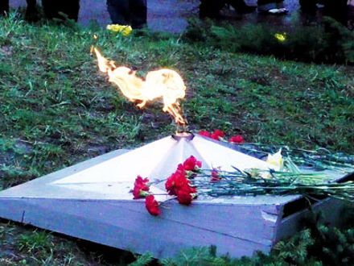
Военно-патриотическое воспитание в МКОУ «Кочетовская ООШ»

Slide 2
Направления военно-патриотического воспитания в школе:
1. Воспитание на боевых традициях народа и Вооруженных сил РФ
2. Военно – спортивные игры
3. Воспитательный центр «Уголок Славы»

Slide 3
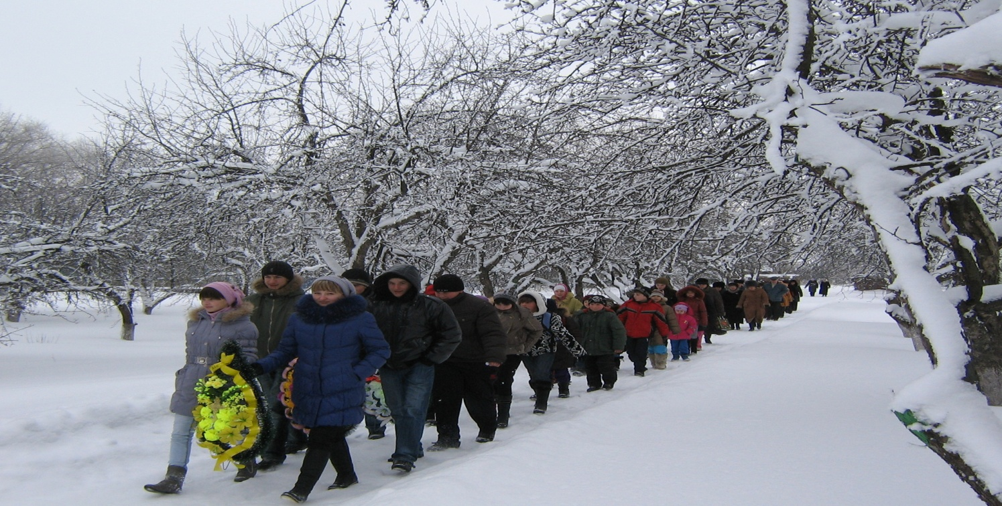
По первому направлению проводятся: мероприятия по увековечиванию памяти павших в борьбе за независимость нашей Родины
Ежегодно 27 января проводится митинг, посвященный освобождению села Кочетовка от немецко-фашистских захватчиков

Slide 4
Всероссийский единый классный час, посвященный 65-летию Великой Победы

Slide 5
Второе направление: спортивные игры

Slide 6
Третье направление: воспитательный центр

Slide 7
Дань памяти

